Slide 1
基于YOLOv12的无人机俯视交通流感知 与道路拥堵智能研判系统
Intelligent Road Congestion Assessment System for UAV Top-Down Traffic Flow Perception
汇报人：（作者姓名）
单位：（单位名称）
成果类型：夏令营项目展示 · 2026

Slide 2
汇报提纲
01 研究背景与意义
02 系统总体设计
03 YOLOv12 车辆检测与跟踪
04 道路拥堵指数算法
05 Web 系统实现与展示
06 实验结果与分析
07 总结与展望

Slide 3
01 研究背景与意义
背景
目标
城市化加速，交通拥堵制约出行效率
传统方法依赖路侧检测器 / 浮动车
布设成本高，难以快速机动部署
无人机俯视：80 m、-90° 垂直俯拍
可快速覆盖大范围路网，机动灵活
实时研判道路运行状态
区分畅通 / 排队 / 走走停停 / 路口等灯
支撑交通规划、信号控制与出行诱导
面向夏令营：可演示、可调试、可导出

Slide 4
问题与挑战
目标尺度小：UAV 俯视下车辆仅占少量像素
检测框抖动大：逐帧 bbox 波动影响速度/车距估计
路口多队列并存：跨队列大间距会虚增 σdist
需实时运行：消费级 GPU + Web 端同步展示
需可解释：答辩时能说明「Ct 为何升高/降低」

Slide 5
02 系统总体设计
应用层 FastAPI · MJPEG · WebSocket · 90s 曲线 · CSV 导出
算法层 CongestionCalculator · 车队切分 · 连续状态机 · 抗抖动
数据层 DataCleaner · EMA 平滑 · 3s 滑动窗口 · 30 FPS 时基
感知层 YOLOv12 检测 · ByteTrack 跟踪 · ONNX + DirectML

Slide 6
数据流程
UAV 俯视视频 ↓ YOLOv12 检测 + ByteTrack 跟踪（带 track_id） ↓ DataCleaner：EMA 平滑 · 死区过滤 · 3s 窗口 ↓ CongestionCalculator：Vavg · σdist · Ct · 场景标签 ↓ Web 实时展示 + 25 列 CSV 导出

Slide 7
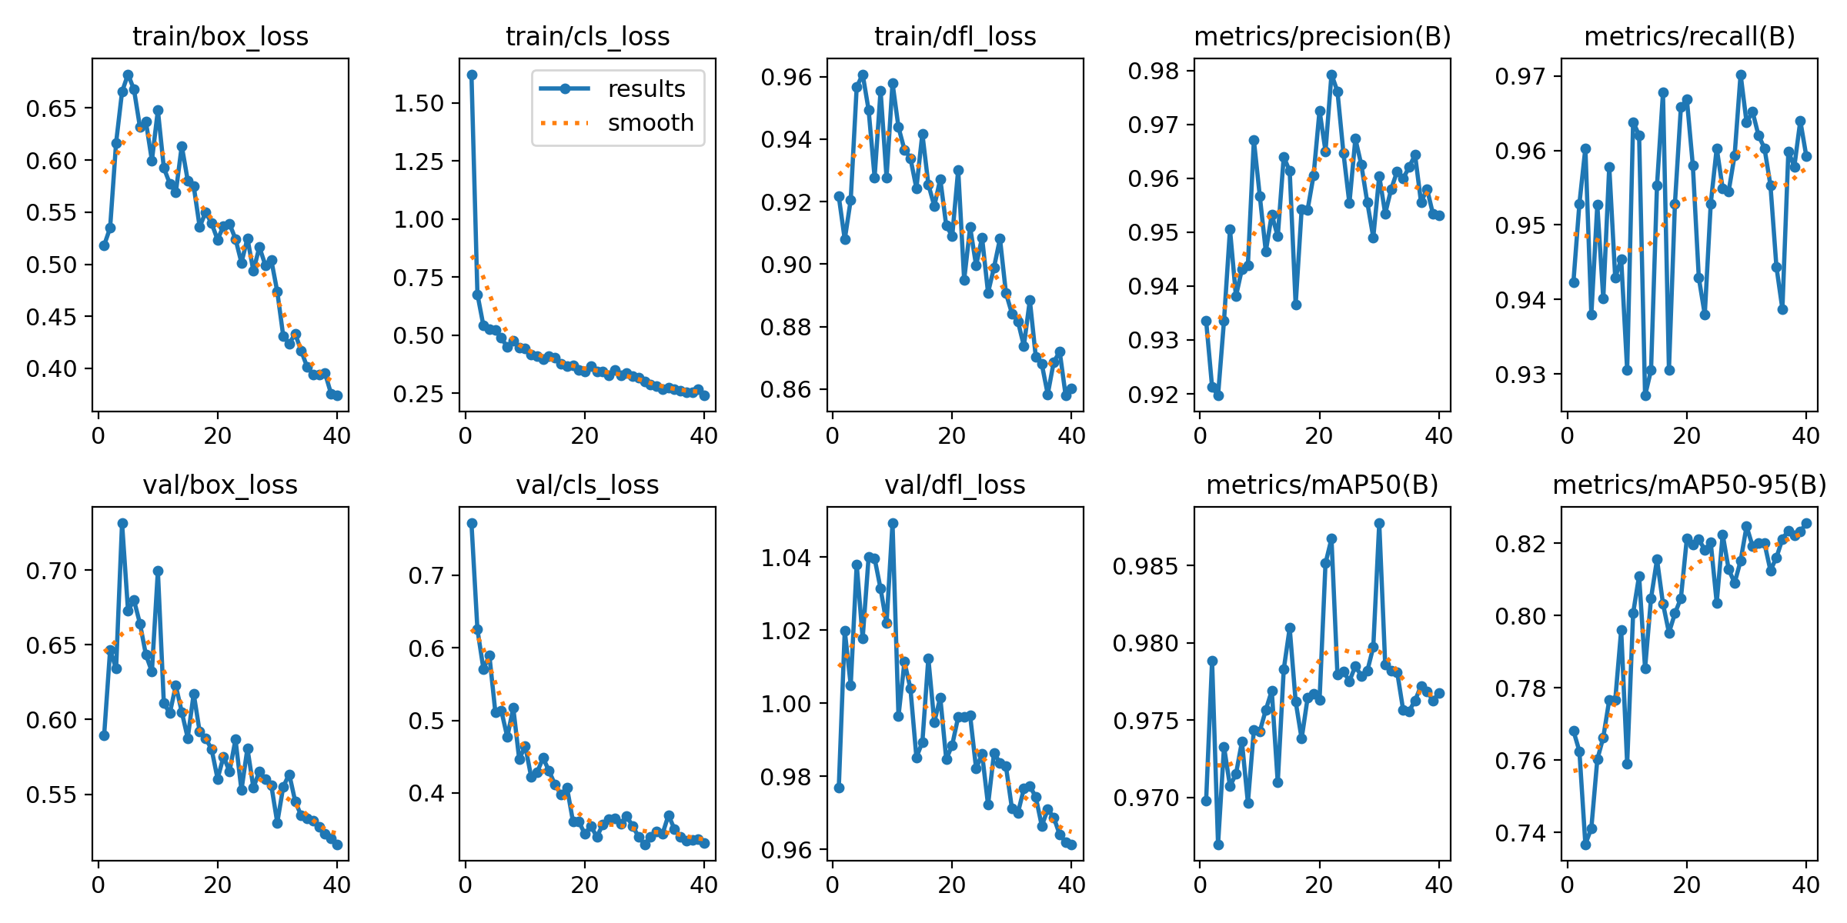
03 YOLOv12 两阶段迁移学习
标注：X-AnyLabeling 矩形框标注自采集 UAV 视频帧
阶段一：VisDrone 预训练权重 → 域适应（1280，50 epoch）
阶段二：阶段一 best → 自标注 merged_vehicle 微调（40 epoch）
策略：通用 UAV 检测能力 + 项目场景定制
部署：导出 ONNX · 隔帧推理（每 2 帧 1 次）· DirectML 加速

Slide 8
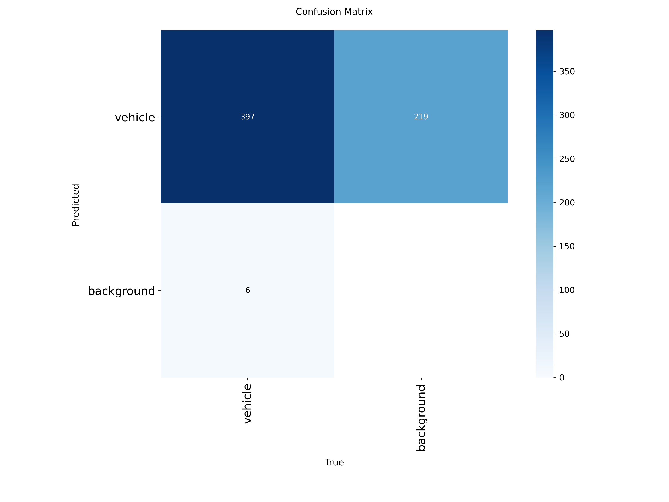
检测性能（验证集）
VisDrone 域适应 mAP@0.5 91.2% P 94.5% · R 86.3%
X-AnyLabeling 微调 mAP@0.5 97.7% P 95.3% · R 95.9%
图：YOLOv12 微调后验证集混淆矩阵

Slide 9
04 道路拥堵指数算法
特征：Vavg（平均速度）· Dt（帧车距）· σdist（车距波动）· rstop
车队切分：GapThr = k·(Li+Li+1)/2，k=1.5，仅在队内统计车距
指数合成：Ct = 0.67·Sspeed + 0.33·Sfluct（0—100 分）
判定：Ct < 60 畅通 · Ct ≥ 60 拥堵
抗抖动：Hold 挂起 · Dist Warmup · 时间基 EMA · 速率限幅 · Episode Reset

Slide 10
典型场景判别
场景 | 速度特征 | 波动特征 | Ct 区间 | 标签
A 畅通 | Vavg≥Vhigh | σdist 低 | <60 | 畅通
B 有序等待 | 低速 | σdist≤σlow | 20—40 | 有序等待
C 走走停停 | 低速 | σdist≥σhigh | ≥60 | 拥堵
E 路口等灯 | 静动混合 | 静组波动小 | ≤30 | 路口等灯
• 实测示例（test.MP4）：17 辆车 · Ct=38.5 · σdist=1.75 → 判定畅通
• B/C 区间连续映射，σdist 从 σlow→σhigh 对应 20→80 分，避免阈值跳崖
• 路口场景 Ct 封顶约 30 分，降低混行误判

Slide 11
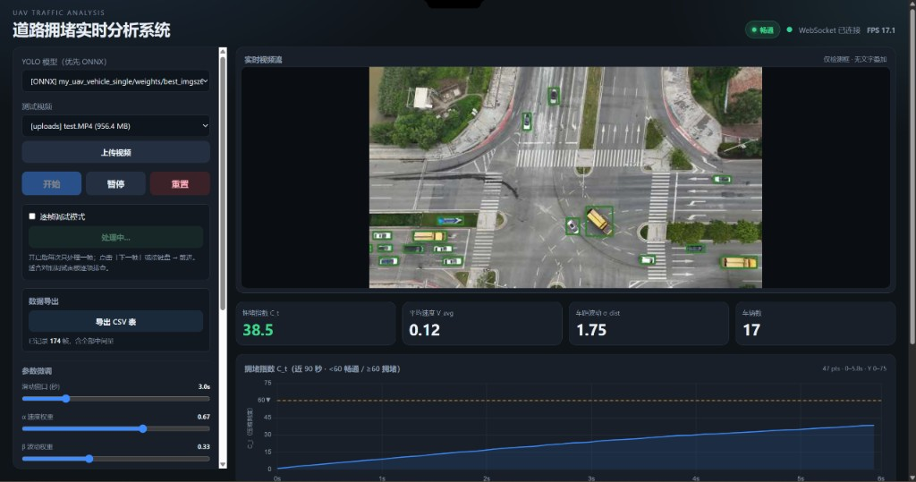
05 Web 系统展示
FastAPI 后端 · 生产者-消费者多线程 · 帧队列深度 2
MJPEG 视频流 + WebSocket 实时指标推送
四指标卡片：Ct · Vavg · σdist · 车辆数
90 s 滚动曲线 · 60 分阈值虚线 · 参数热更新
逐帧调试模式 + 25 列 CSV 全量导出

Slide 12
06 实验结果与分析
实验环境
运行效果
平台：Windows · AMD GPU · DirectML
视频：自采集 UAV 俯视场景
场景：直行 / 红灯排队 / 走走停停 / 路口混行
微调 mAP@0.5：97.7%
Web 端 FPS ≈ 17（隔帧推理）
WebSocket 延迟 < 帧间隔
Ct 可区分四典型场景
CSV 含 raw 分、Dt、Platoons 等 25 列

Slide 13
07 总结与展望
完成 YOLOv12 两阶段检测 + ByteTrack + 拥堵指数 + Web 系统集成
贡献：分层迁移训练 · 可解释 Ct 模型 · 可演示工程平台
局限：像素速度（未三维标定）· 单路分析为主
展望：MOTA 跟踪指标 · 多路融合 · 与宏观指数融合

Slide 14
谢谢聆听 · 欢迎提问
基于YOLOv12的无人机俯视交通流感知与道路拥堵智能研判系统

